Slide 1





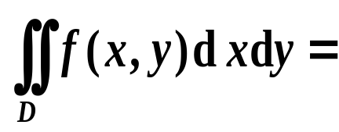





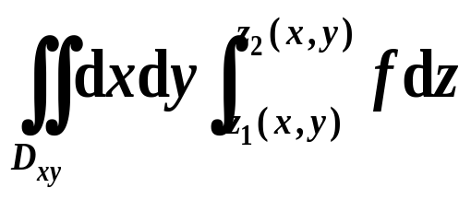




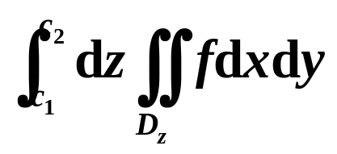
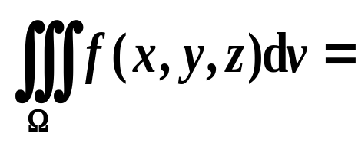
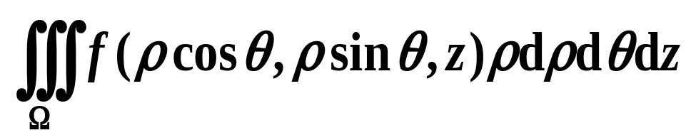
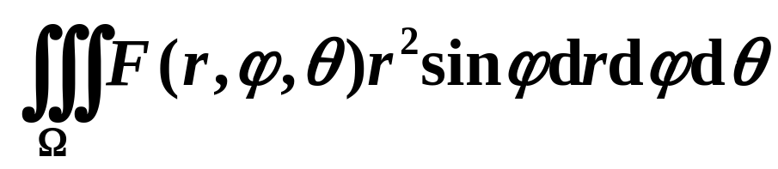
重积分计算的基本方法
—— 累次积分法
柱面坐标系
球面坐标系

Slide 2
第四节
第十章
重积分的应用
一、平面图形的面积及立体体积
二、曲面的面积
三、物体的质心
四、物体的转动惯量
五、物体的引力

Slide 3
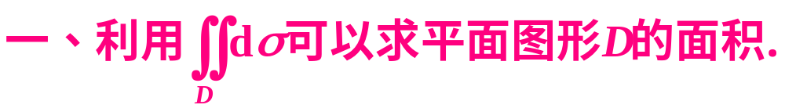
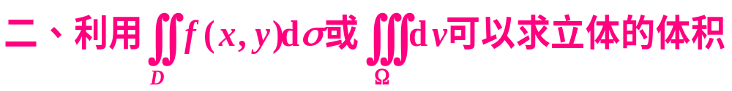
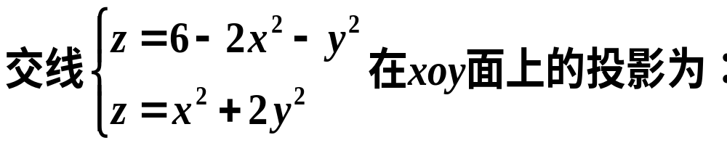
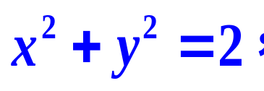
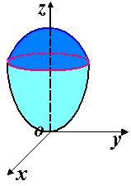
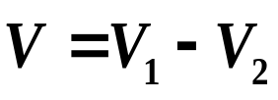
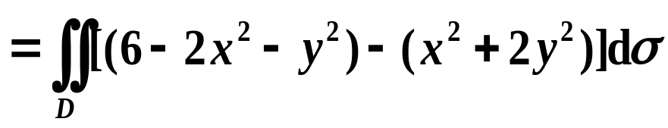
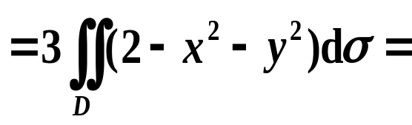
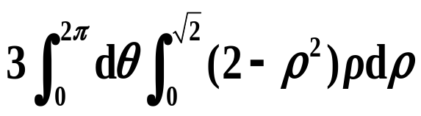
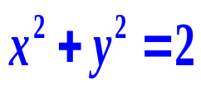

解
所求立体的体积为

Slide 4
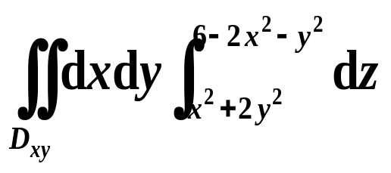
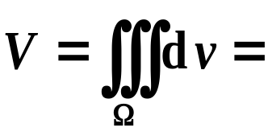
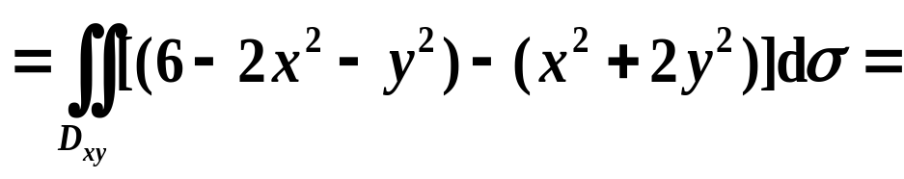

解
另解
问题：满足什么条件的量可用重积分解决？
1. 能用重积分解决的实际问题的特点
分布在有界闭域上的整体量.
所求量是
对区域具有可加性.
2. 用重积分解决问题的方法
-----元素法

Slide 5
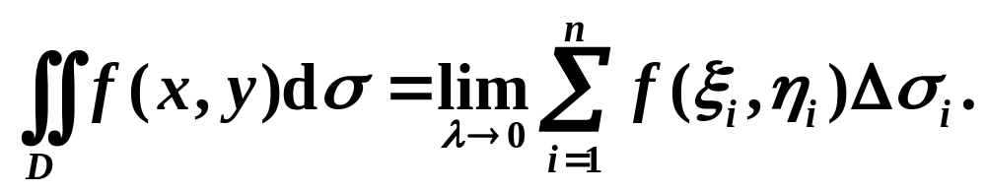



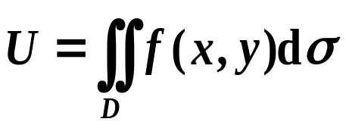
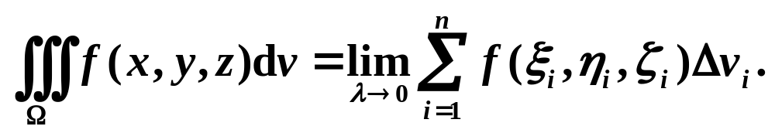
元素法的步骤：
把定积分的元素法推广到二重积分的应用中.
元素法也可推广到三重积分上
Notes:
1675年莱布尼兹分别引入「dx」及「dy」以表示x和y的微分(differentials),.始见于他在1684年出版的书中,这符号一直沿用至今.微分符号d取英文differential,differentiation的首个字母(difference有差距,差额的意思),其中与微分概念及符号d相关的英文单词有divide,decrease,delta等.另外,符号D又叫微分算子.

Slide 6


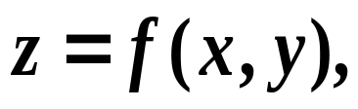


















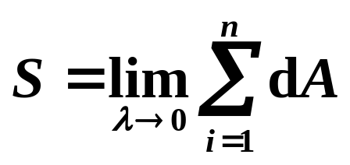
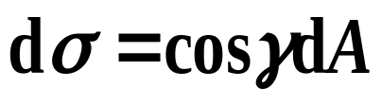
设曲面S的方程为
曲面S在xoy面上的投影为区
域D，
如图，
设小区域
点(x,y)
为S上过点
以
M(x,y,z)的切平面，
的边
界为准线，
母线平行于z轴的
切平面
小柱面，
截
截曲面S为
为
则有
则面积 A 可看成曲面上各点
处小切平面的面积 d A
无限积累而成.
则有

Slide 7
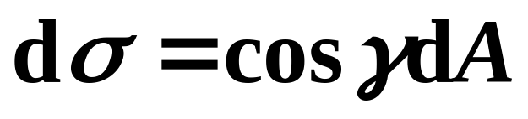
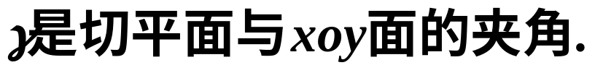



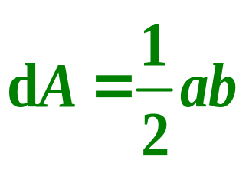

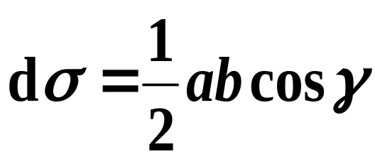


b
a

Slide 8
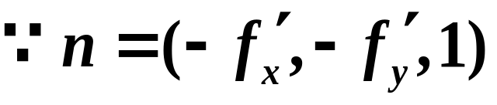
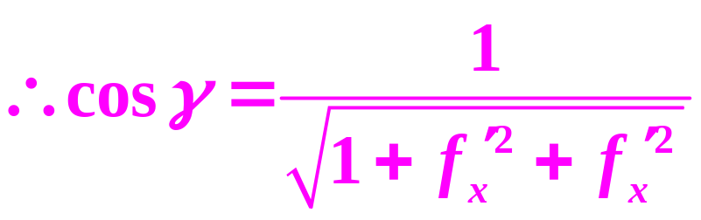
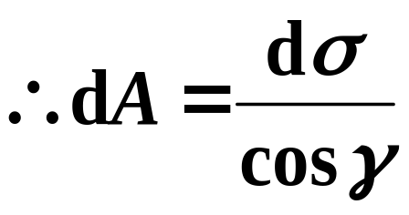
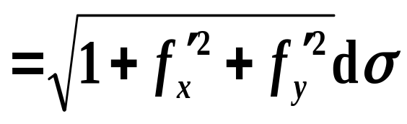
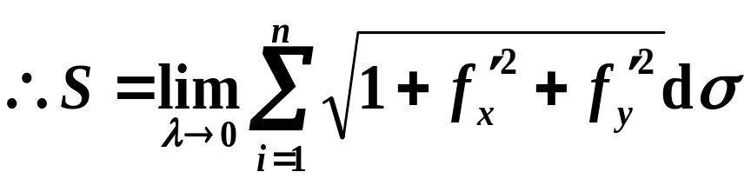
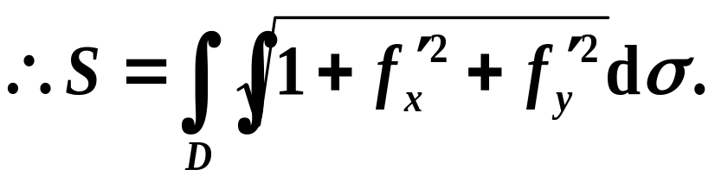
因为
为
在xoy面上的
则有
投影，
------曲面S的面积元素

Slide 9

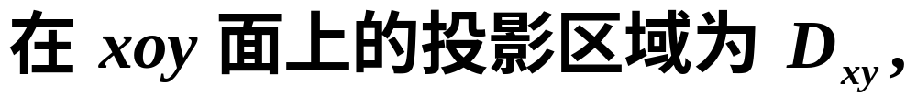
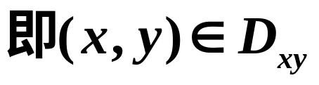
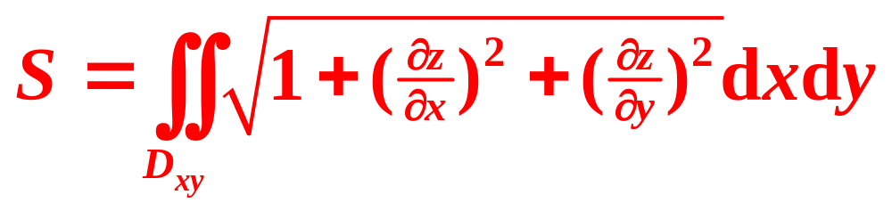

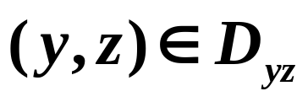
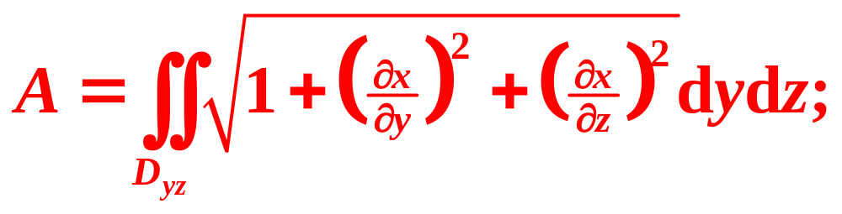

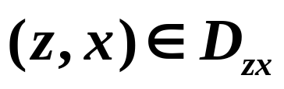
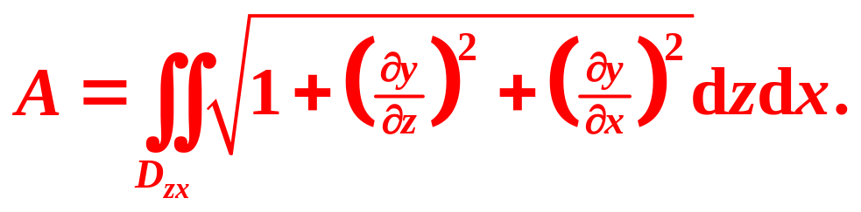
即 １．设曲面的方程为：
曲面面积公式为：
同理可得
２．设曲面的方程为：
曲面面积公式为：
３．设曲面的方程为：
曲面面积公式为：

Slide 10
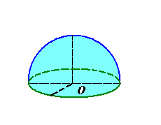
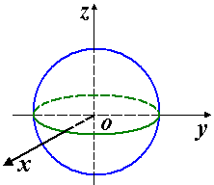
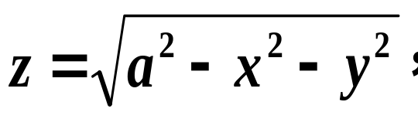

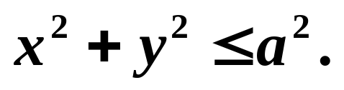
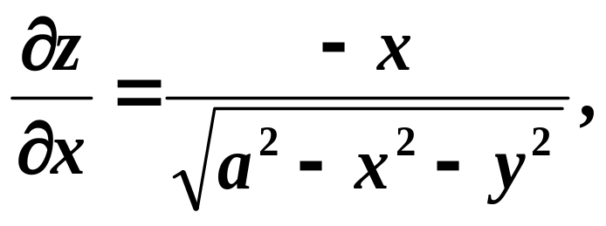
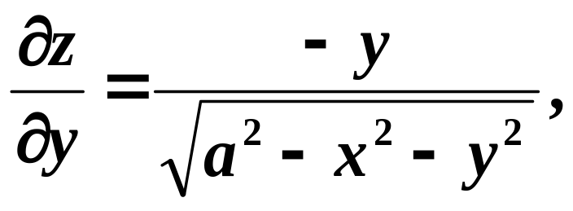
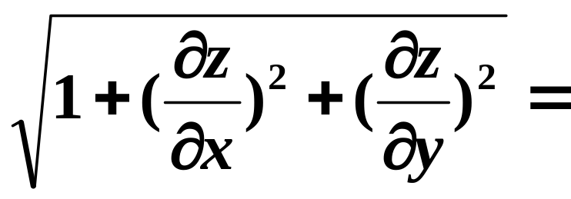
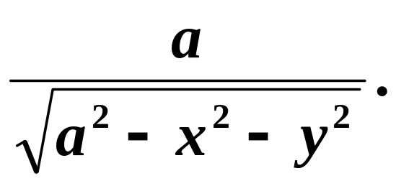
例1
求半径为a的球的表面积.
解
取直角坐标系，
使上半球面
的方程为
则上半球面在xoy面上的
投影区域D可表示为
由
得

Slide 11









函数
在闭区域D的边界
上不连续，
所以先取区域
不能直接用曲面面积公式，
算出
上的球面
面积
后，
令
取
的极限就得半球面的
面积，

Slide 12







利用极坐标，得
故
即为半球面的面积.
因此整个球面的面积为

Slide 13











z
解
y
x
y
x
o
=？

Slide 14








y
x
o
面积为

Slide 15










思考：计算双曲抛物面
被柱面
所截
出的面积 A .
解: 曲面在 xoy 面上投影为
则
z
z=xy
y
D
1
o
1
x

Slide 16






小结
积
积

Slide 17














四、物理应用
2.平面薄片D的质心坐标
空间立体 的转动惯量：

Slide 18





大作业：P116 4(2), 7（1），8，9（2）.
小作业：P116:11
预习：总习题九

Slide 19










例3
求两个底半径相同的直交圆柱所围立体的表面积.
z
解
y
o
y
x
D
x
o

Slide 20






y
D
x
o

